Slide 1
Learning based video motion magnification
Seungheon Choi
Department of Electronic Engineering
Kyungpook National University

Slide 2
Outline
1. Introduction
2. Gantt chart
3. Implementation
4. Result and Analysis
5. Conclusion

Slide 3
Introduction
1. Objectives
Learning-based Video Motion Magnification
2. Research Focus
Learning motion filters without hand-crafted temporal filters
End-to-end CNN model with 2D Conv (no temporal filter)
Supports both static & dynamic motion modes

Slide 4
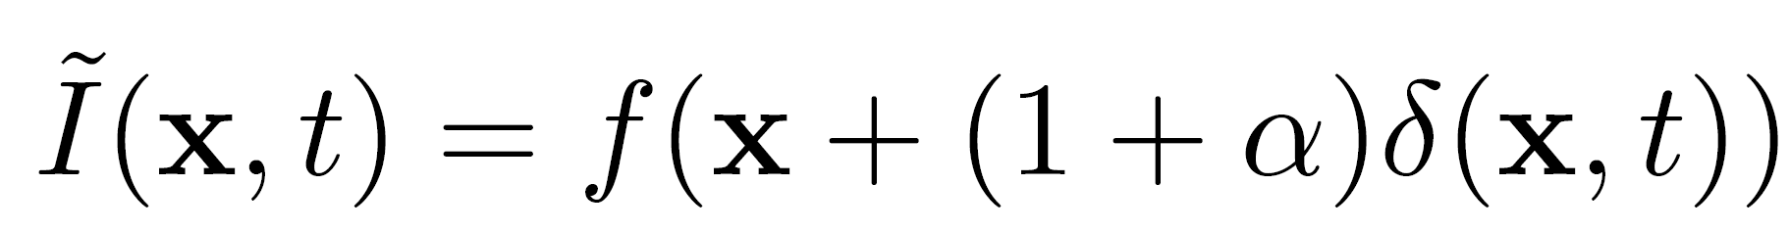
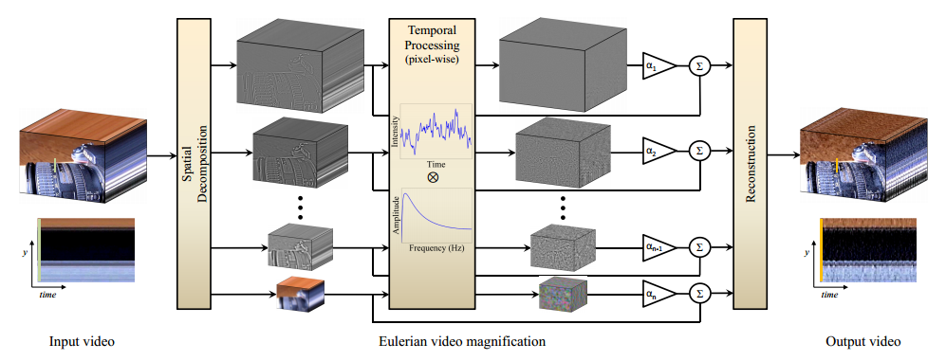
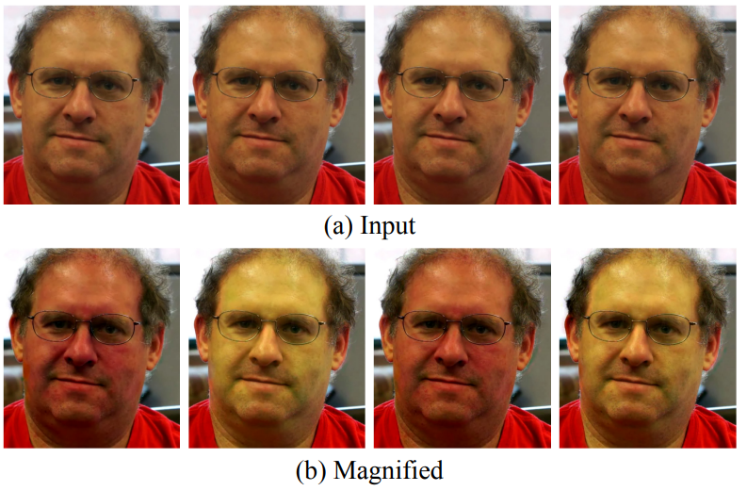
Introduction
3. Legacy Approaches : Eulerian video Magnification (Wu et al.)
Bandpass filter + Laplacian pyramid
Amplifies motion by processing pixel intensities over time
Requires careful filter tuning
Notes:
input video
상단 3D블록은 영상의 공간, 시간 구조를 시각적으로 표현한것이다.
아래 그래프는 특정 y위치의 픽셀 값을 시간 축으로 펼쳐 나타낸 것. 영상 내 움직임이나 변화를 파악할 수 있다.
2. spatial decomposition(공간 분해)
입력 비디오를 라플라시안 피라미드 방식으로 공간 주파수 성분별로 분해한다. (움직임은 경계면이므로 라플라시안으로 바꿔야 파악하기 쉬움) 피라미드의 레벨이 높아질수록 천천히 변하는 값이므로 저주파, 피라미드의 레벨이 낮으면 바로 없어지는 값이므로 고주파이다.
3. 시간 필터링
Butterworth필터를 사용하고 (시간필터) 특정 주파수 대역만 증폭시킨다
4. 복원
증폭된 주파수 대역을 다시 공간적으로 합성해서 하나의 영상으로 복원한다. 눈에 보이지 않던 미세한 움직임이 증폭된다.

Slide 5
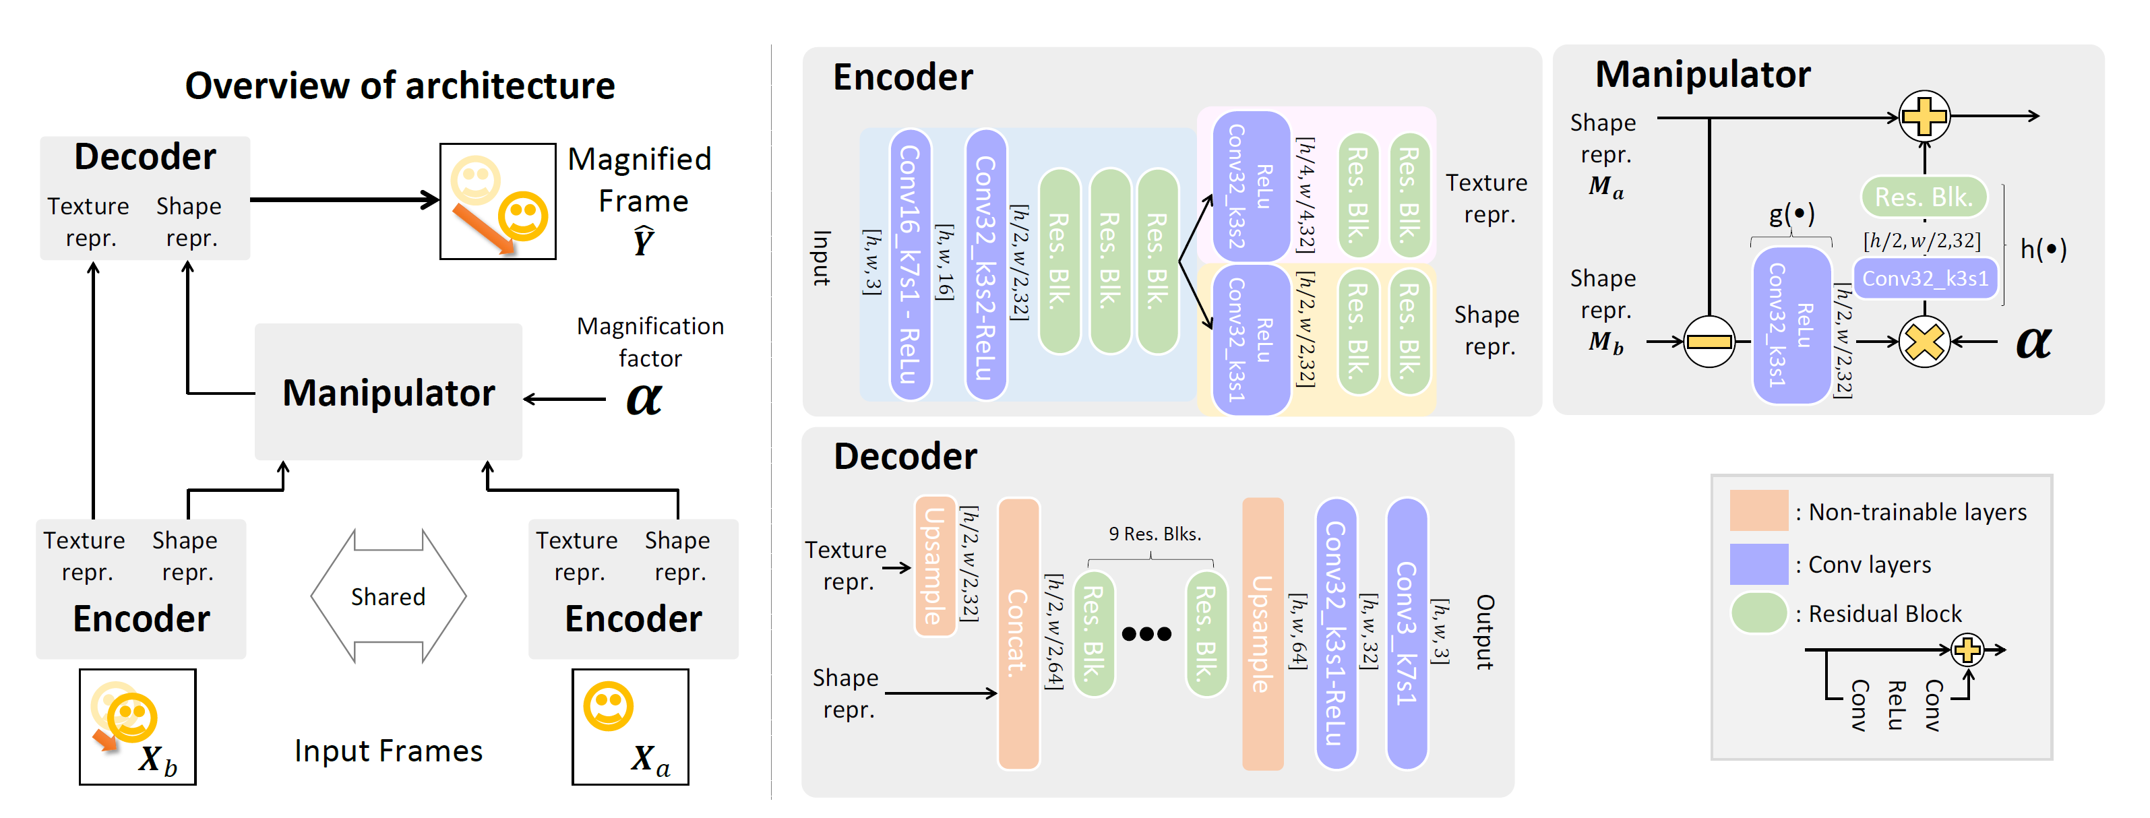

Introduction
4. Proposed Method : DeepMag (ECCV 2018)
Learns motion features from synthetic motion-labeled images
No need for hand-crafted temporal filters
Lightweight 2D CNN model
Works with only 2 frames (static/dynamic mode)
$G_{m}\left(M_{a},M_{b},α\right)= M_{a}+ α(M_{b}−M_{a})$

Slide 6
Gantt chart
 | week1 |  | week2 |  | week3 |  | Week4
논문 분석
코드 실행 및 결과 분석
학습 데이터 파악 및 학습 재현
Code 구조 분석 및 모델 구조 이해
모션 감소 목적에 맞춘 모델 변경
네트워크 수정 및 재학습 (손실함수, 파라미터)
결과 분석 및 디버깅
today

Slide 7
Implementation
1. System Specifications
OS : Ubuntu 24.04
Device : ESALab Server (Xeon 4210, RTX2080 Ti, 62GB RAM)
Python Version : Python 3.6.13 (Docker : deepmag)
TensorFlow : 1.15
TensorFlow saved Model (o3f_hmhm2_bg_qnoise_mix4_nl_n_t_ds3)
Input : float32[batch, height, width, channels]
Output : float32[batch, height, width, channels]
Dataset
Synthetic Dataset from MS COCO, PASCAL VOC
Motion-labeled training pairs via synthetic transformation

Slide 8
Implementation
3. Training
Dataset | MS COCO 200,000 PASCAL VOC 7,000 | 배경 위에 7~15개 객체 합성
Image_size | 384x384px | 학습에 사용될 입력 이미지
Batch_size | 4 | 한 번의 학습 스텝에서 처리할 샘플 수
Learning rate | 0.0001 | 학습률, weight를 얼마나 빠르게 업데이트할 지 결정
Poisson_noise_n | 0.3 | 데이터 증강을 위한 포아송 노이즈의 세기
Save_freq | 1000step | 몇 포인트마다 체크포인트를 저장할지 결정
Step | 232,480 | 한개의 batch를 처리하고 파리미터를 업데이트한 횟수
epoch | 232,480x4/200,000 = 4.65 epoch | 전체 학습 데이터를 반복 학습한 횟수

Slide 9
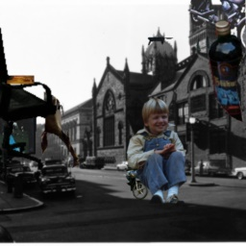
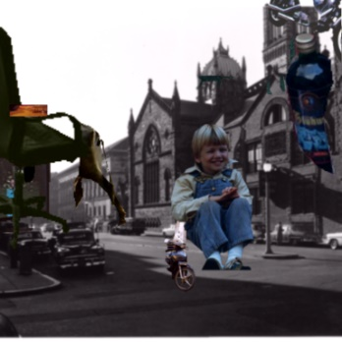
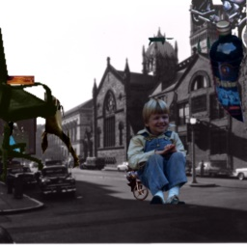




Implementation
3. Training – loss function
model
$$X_{a}$$
$$\hat{Y}$$
$$Y$$
$$X_{b}$$
Loss function

Slide 10

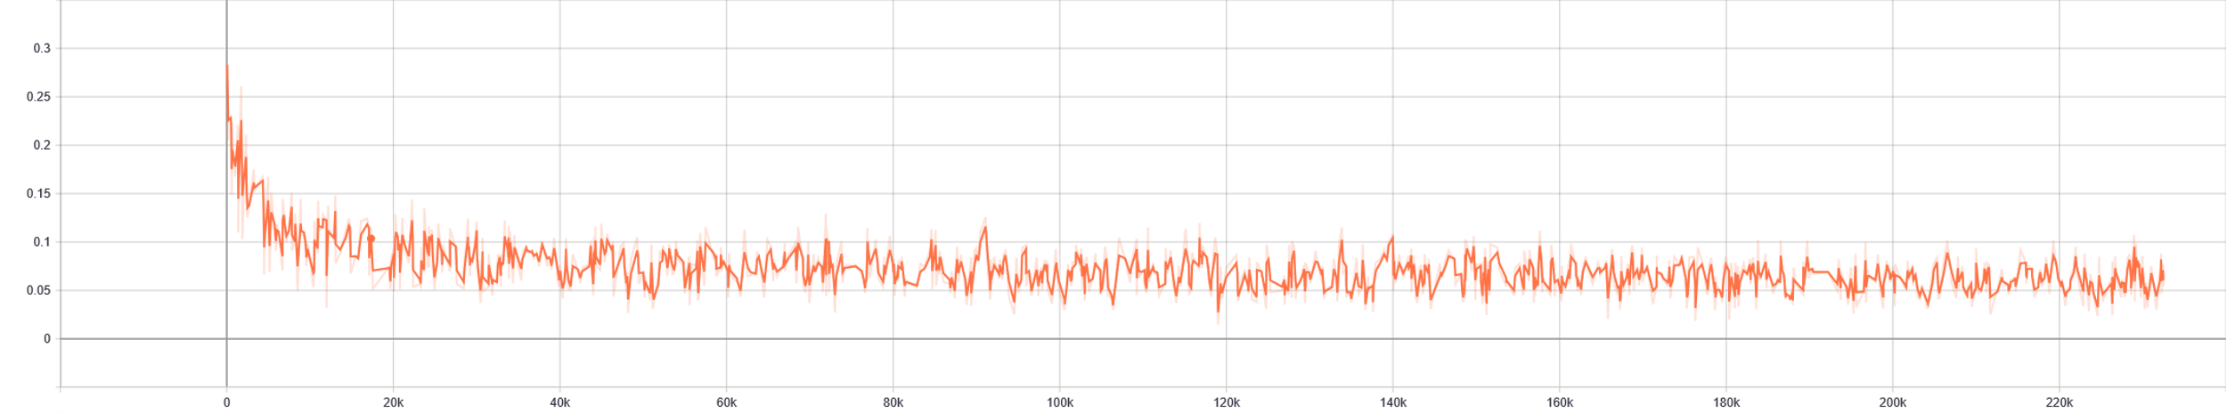
Implementation
3. Training - result
Total Steps: 232,480
Total time : 14H
Initial loss start around 0.3
Rapid decrease in early step(0-30K)
Stabilized between 0.07-0.09 after ~40k steps
loss
step

Slide 11

Implementation
2. inference
Encoder
000.PNG
001.PNG
Baby.mp4
00%d.PNG
Shape repr.
Shape repr.
Manipulator
ㅡ
α
Texture repr.
Decoder
Shape
…
Magnified frame

Slide 12
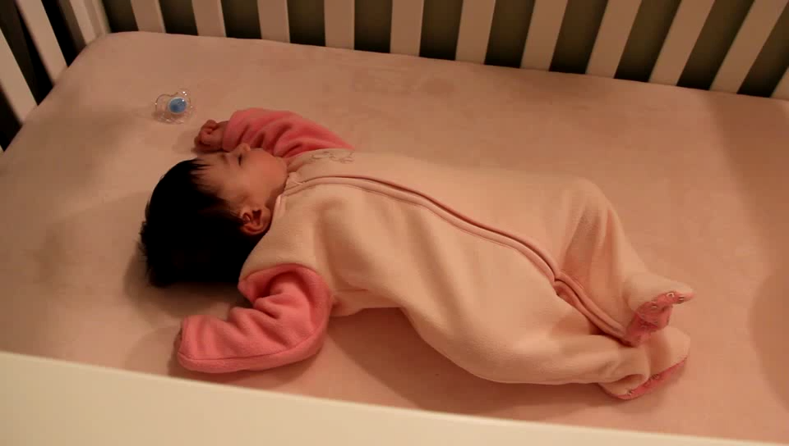
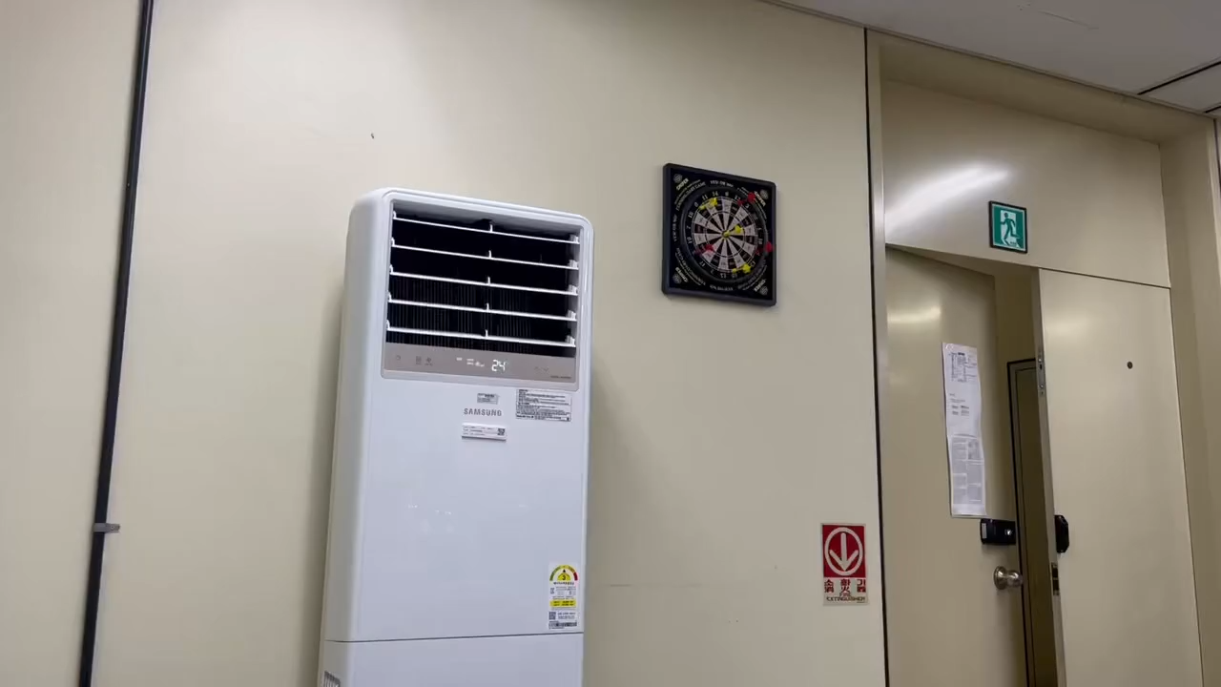
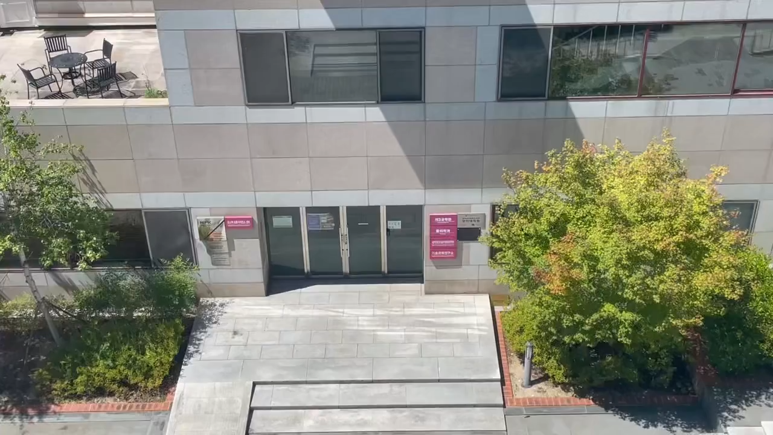
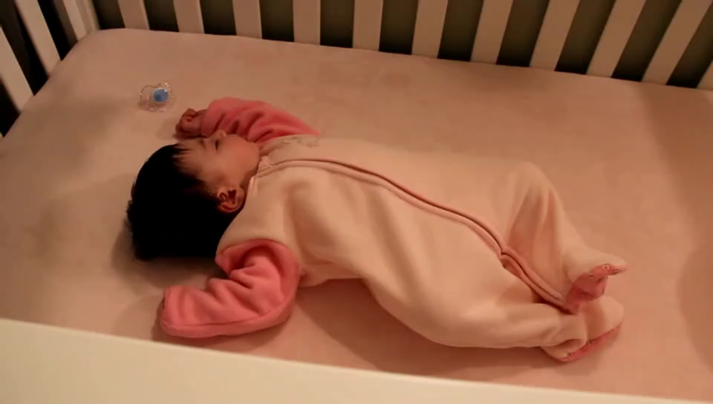
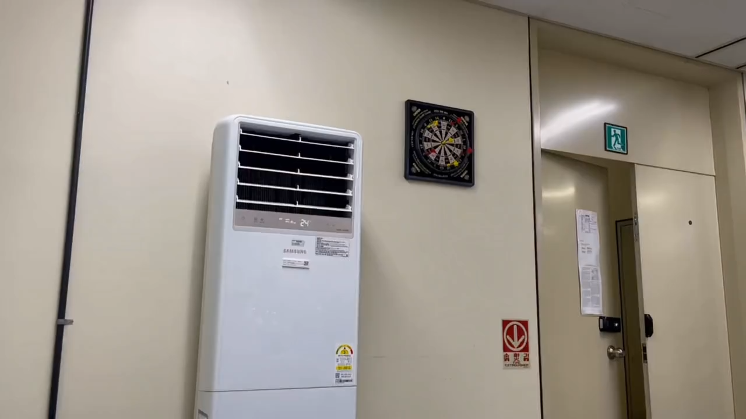
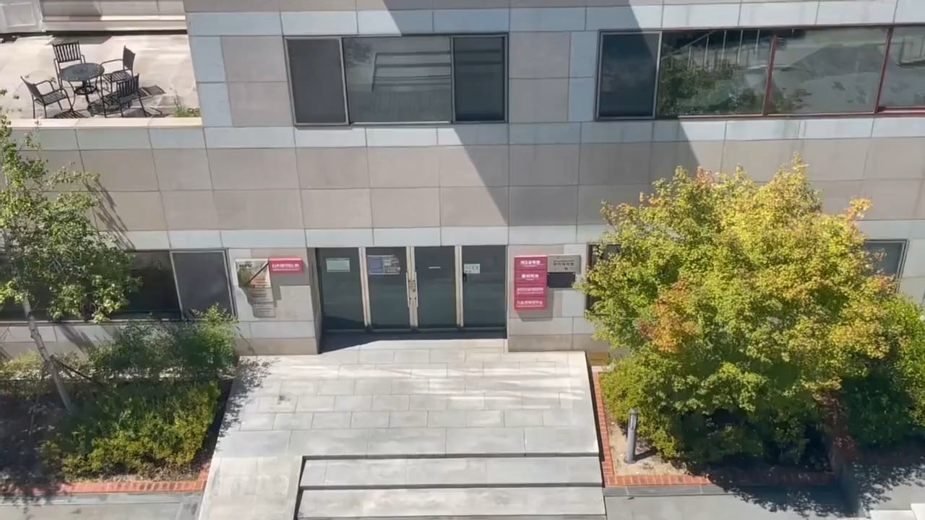
Result and Analysis
1. Result
input
input
input
Static mode, α=10
Static mode, α=5
Dynamic mode, α=1.5

Slide 13
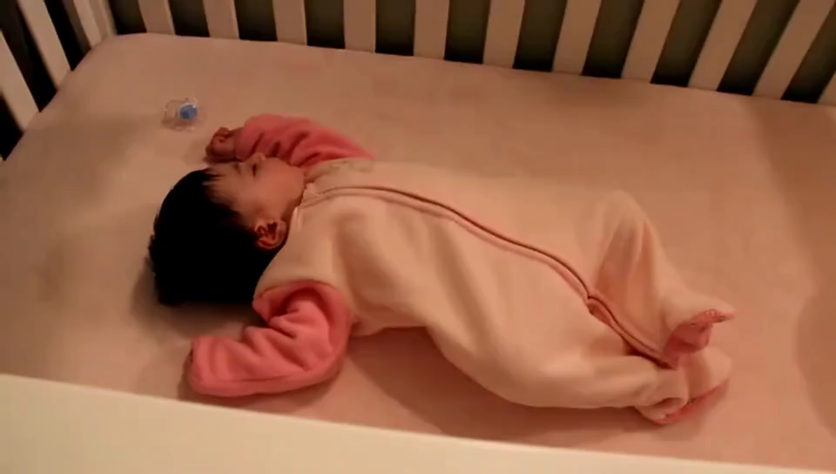
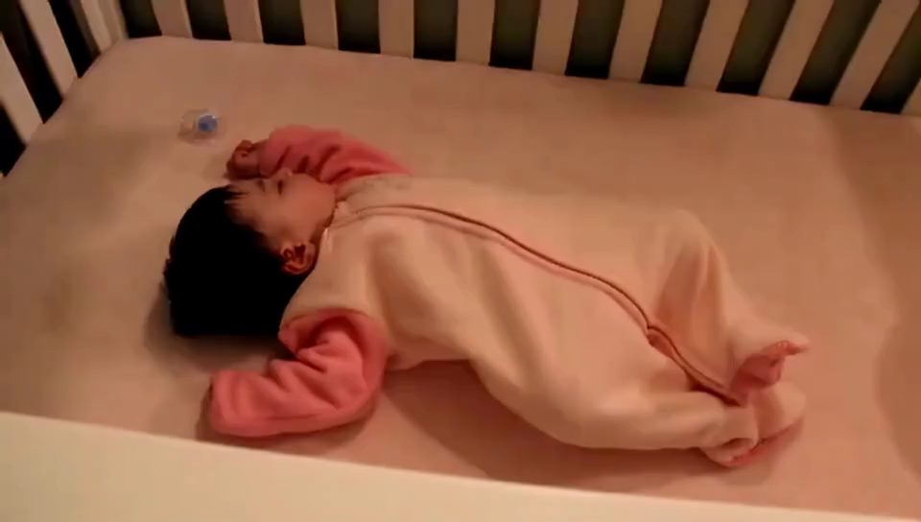
Result and Analysis
1. Result
$$G_{m}\left(M_{a},M_{b},α\right)= M_{a}+ α(M_{b}−M_{a})$$
level1
level2
input
Dynamic α=0.5
Dynamic α=0.5
level5

Slide 14
Conclusion
1. Research Summary
CNN만으로 영상 모션 증폭 가능성 확인
전통적 필터 기반 접근 대체 가능
2. Achievements
논문 구현 및 실행 환경 세팅
모델 추론 검증 완료
3. Next steps
다양한 파라미터의 학습 후 분석
Code 분석 후 customize

Slide 15
Conclusion
궁금한 점들
노이즈감소를 목적으로 모델 재설계를 목표로 합니다.
1. 노이즈 제거의 아이디어
Manipulator에서 α 값을 0.5로 줄이는 방식
2. 모델 학습에 대한 의문
이 논문에서 과한 움직임을 synthetic dataset으로 만들어 내서 오차 학습을 하였다면,
반대로 과한 움직임을 입력으로 넣고 정적인 이미지로 오차학습을 하면 움직임을 감소하는쪽으로 학습이 되는지 궁금합니다.

